Slide 1
স্বাগতম

Slide 2
পরিচিতি
সজীব চন্দ্র দাস
সহকারী শিক্ষক (ব্যবসায় শিক্ষা)
চকতাতারদী আলহাজ্ব লায়ন এম. এ বাতেন উচ্চ বিদ্যালয়।
মনোহরদী, নরসিংদী।
০১৭২৬-৬৮৬৮৬৭
শ্রেনিঃ দশম
বিষয়ঃ ফিন্যান্স ও ব্যাকিং
অধ্যায়ঃ সপ্তম
সময়ঃ ৪৫ মিনিট
২৪/০৬/২০২০খ্রিঃ
sajibchandradas28@gmail.com

Slide 4
লভ্যাংশ

Slide 5
শিখনফল
এই পাঠ শেষে শিক্ষার্থীরা –
লভ্যাংশ সম্পর্কে বলতে পারবে;
লভ্যাংশের প্রকারভেদ ব্যাখ্যা করতে পারবে;
লভ্যাংশের নীতি বিশ্লেষন বলতে পারবে।

Slide 6
লভ্যাংশ
কোম্পানি তার অর্জিত লাভের যে অংশ শেয়ার মালিকদের মধ্যে বণ্টন করে তাই লভ্যাংশ।

Slide 7
লভ্যাংশ শ্রেনিবিভাগ
নগদ লভ্যাংশ
স্টক লভ্যাংশ বা বোনাস শেয়ার

Slide 8
লভ্যাংশ
যে লভ্যাংশ নগদ টাকায় পরিশোধ করা হয় তাই হচ্ছে নগদ লভ্যাংশ।
প্রতিষ্ঠান শেয়ার হোল্ডারদের লভ্যাংশ হিসেবে যখন শেয়ার বা স্টক প্রদান করে তাই হচ্ছে স্টক লভ্যাংশ।

Slide 9
লভ্যাংশের নীতি
যে নীতি অনুসরণ করে কোম্পানি শেয়ার হোল্ডাদের মধ্যে লভ্যাংশ প্রদান করে তাই লভ্যাংশ নীতি।
সাধারনত তিন প্রকারের লভ্যাংশ নীতি পরিলক্ষিত হয়।
ক) স্থিতিশীল টাকা লভ্যাংশ নীতি
খ) লভ্যাংশ প্রদান অনুপাত নীতি এবং
গ)স্থির লভ্যাংশের সাথে অতিরিক্ত লভ্যাংশ নীতি।

Slide 10
স্থিতিশীল টাকা লভ্যাংশ নীতিঃ
যে নীতি অনুযায়ী কোম্পানি প্রতিবছর অর্জিত লাভ থেকে সমপরিমান লভ্যাংশ প্রদান করে তাই হচ্ছে স্থিতিশীল লভ্যাংশ নীতি।
যেমন - একটি কোম্পানি প্রতিবছর শেয়ার প্রতি ১০টাকা করে লভ্যাংশ দিলে এটিই হচ্ছে স্থিতিশীল টাকা লভ্যাংশ নীতি।অর্থাৎ কোম্পানির আয় যতই হোকনা কেন কোম্পানি প্রতি বছর শেয়ার প্রতি ১০ টাকা করে লভ্যাংশ দিবে।

Slide 11
লভ্যাংশ প্রদান অনুপাত নীতিঃ
যে নীতি অনুযায়ী কোম্পানি প্রতিবছর আয়ের একটি নির্দিষ্ট অংশ লভ্যাংশ প্রদান করে তাই হচ্ছে লভ্যাংশ প্রদান অনুপাত নীতি। এ নীতি অনুযায়ী কোম্পানি প্রতিবছর আনুপাতিক হারে লভ্যাংশ প্রদান করে।
যেমন –একটি কোম্পানি ৫০% লভ্যাংশ প্রদানের আনুপাতিক হার নির্ধারণ করল।এখন কোম্পনি কোনো বছর যদি ৩ কোটি টাকা আয় করে তাহলে কোম্পানি লভ্যাংশ হিসেবে শেয়ার মালিকদের ৩*৫০%=১.৫ কোটি টাকা প্রদান করবে।

Slide 12
স্থির লভ্যাংশের সাথে অতিরিক্ত লভ্যাংশ নীতিঃ
যে নীতি অনুযায়ী কোম্পানি প্রতিবছর নূন্যতম স্থিতিশীল লভ্যাংশের সাথে অতিরিক্ত লভ্যাংশ প্রদান করে তাই হচ্ছে স্থির লভ্যাংশ সাথে অতিরিক্ত লভ্যাংশ নীতি।
যেমন একটি কোম্পানির নূন্যতম স্থির লভ্যাংশের হার ৫%।যদি কোম্পানির মুনাফা বেশি হয় তাহলে কোম্পানি শেয়ার হোল্ডারদের ৫% লভ্যাংশের পাশা পাশি আরও অতিরিক্ত ২% লভ্যাংশ অর্থাৎ ৭% লভ্যাংশ প্রদান করবে। যে সকল কোম্পানির আয় স্থিতিশীল বা নিয়মিত নয়,সেসব কোম্পানির জন্য এটি একটি আর্দশ লভ্যাংশ নীতি।

Slide 13
একক কাজঃ
১। লভ্যাংশ কী ?
২। লভ্যাংশের নীতি বলতে কি বুঝ?

Slide 14
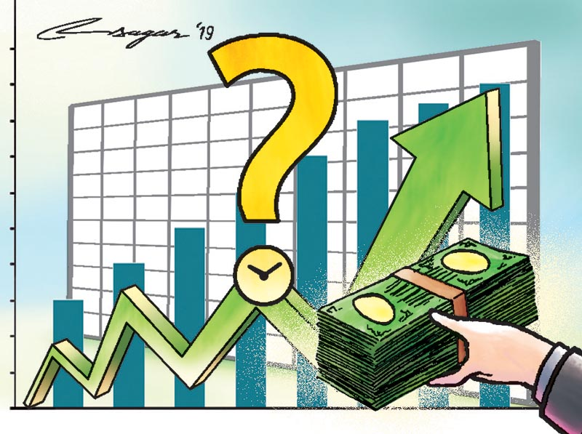
দলীয় কাজঃ
প্রত্যেকটি নীতিমালার ১ টি করে উদাহরণ লিখ।

Slide 15
মুল্যায়ন
১। লভ্যাংশ কত দেওয়া হয়?
(ক) দুই
(খ) তিন
(গ) চার
(ঘ) পাঁচ

Slide 16
বাড়ির কাজঃ
লভ্যাংশের নীতি বিশ্লেষন কর।

Slide 17
ধন্যবাদ

